Slide 1

Школа пожилого возраста
«Обучение навыкам ухода»
Тема: «Методы контроля за изменением состояния здоровья инвалида и пожилого человека»
Руководитель: Кочебина Наталия Алексеевна

Slide 2
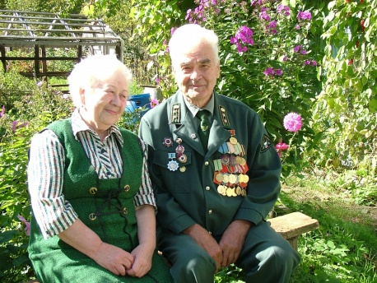
Пожилые люди — это люди в возрасте 60-65 лет и старше, люди которых принято называть «люди третьего возраста», люди на этапе активной, свободной жизни после выхода на пенсию. Пожилые люди так же важны для общества, как и люди трудоспособного возраста, поскольку все они — члены семей, чьи-то отцы и матери, некоторые из них — полноценные работники. Социальные, психологические, биологические аспекты старости, причины и способы борьбы за полноценную и здоровую жизнь пожилых людей изучает наука геронтология, специалист в этой отрасли медицины — геронтолог.

Slide 3
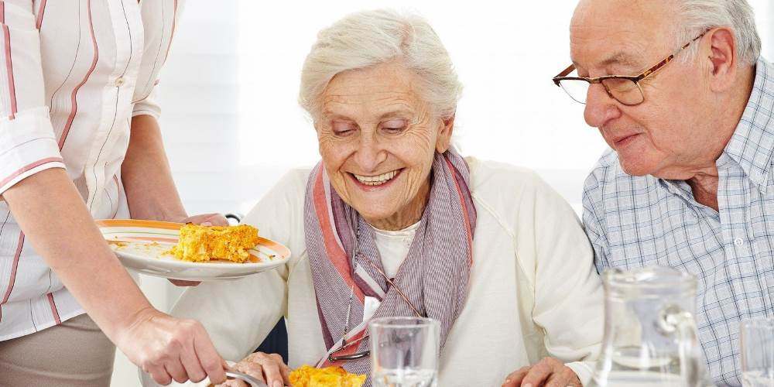
Изменение диеты и пищевых привычек
Это цельные и обогащенные зерновые и злаки, такие как коричневый рис и 100% цельнозерновой хлеб, овощи, например, морковь и брокколи, фрукты, такие как ягоды и дыня, нежирные молочные продукты (йогурт и молоко с низким содержанием лактозы), бобовые и орехи, рыба, птица, нежирное мясо и яйца, растительные масла и мягкие спреды с низким содержанием насыщенных и трансжиров.
Необходимо помнить также о важности потребления достаточного количества жидкости, поскольку с возрастом чувство жажды снижается.
Рекомендуется в дополнение к свежим фруктам и овощам использовать замороженные и консервированные, без добавления соли и сахара. В таком виде фрукты и овощи имеют более длительный срок хранения, они часто дешевле свежих и легко доступны в том случае, когда мобильность людей понижена.

Slide 4
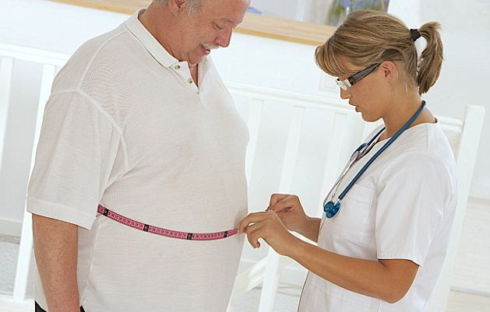
Поддержание здорового веса
Медицинской школой Бостонского университета было проведено большое и всестороннее исследование долгожителей и их семей. Одной из целей этого исследования являлось выявление факторов образа жизни, влияющих на длительность и качество жизни.
Исследование показало, что почти все люди, достигшие 100 лет, не имеют лишнего веса. Таким образом, ожирение может считаться фактическим фактором риска ранней смерти, поэтому поддержание здорового веса является одной из важнейших целей.

Slide 5
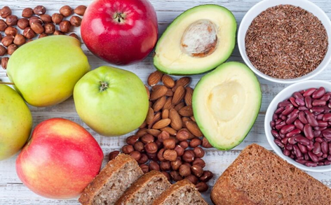
Употребление достаточного количества богатых клетчаткой продуктов
Это означает выбор цельнозерновых продуктов, а не высокоочищенных форм, цельных фруктов и овощей, а не соков и пюре.
Свежие, замороженные, консервированные и сушеные фрукты и овощи являются отличными источниками клетчатки, а также целого ряда других питательных веществ.

Slide 6
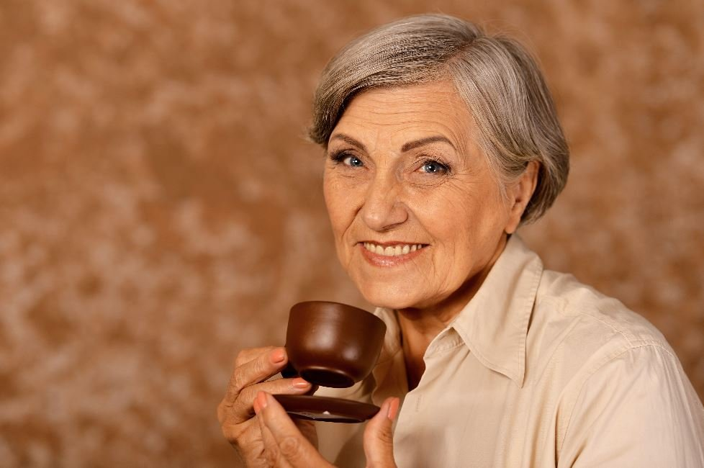
Употребление достаточного количества жидкости
С возрастом наступает снижение чувства жажды, что может привести к весьма неблагоприятным последствиям, вплоть до обезвоживания организма и нарушения водно-солевого баланса. В более старшем возрасте желательно употреблять продукты питания, содержащие большое количество воды, например, такие как салат-латук, овощные супы. Также стоит контролировать количество употребляемой жидкости, и, при необходимости, напоминать пожилым людям о дополнительном употреблении жидкости.

Slide 7
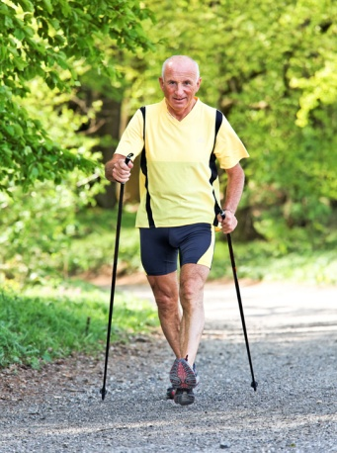
Двигательная активность
Малоподвижный образ жизни или недостаточная двигательная активность - гиподинамия - способствует ухудшению здоровья, увеличивает риск развития и отягощает множество болезней (атеросклероз, ожирение, гипертония, сахарный диабет, остеопороз), особенно у пожилых людей, и приводит к уменьшению продолжительности жизни. Образ жизни большинства долгожителей отличается высоким уровнем двигательной активности, трудовой деятельности. Сочетание активного труда и отдыха, преимущественно на свежем воздухе, является залогом длительной полноценной жизни. С помощью физических упражнений можно изменить состояние организма в целом и воздействовать на его отдельные функции…

Slide 8
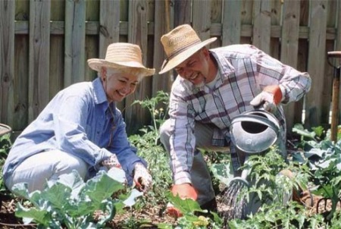
Трудовая деятельность
Надо отметить, что труд является источником творческих и физических сил человека, источником долголетия. Долгожители - люди деятельные, для них характерен высокий жизненный тонус, который достигается любым творческим трудом. Чем активнее нервная система человека, тем дольше он живет. Человеку нужна обязательно плодотворная и созидательная жизнь, постоянный, пусть и очень напряженный труд, это одно из обязательных условий долголетия. Согласно общебиологическому закону, старение меньше всего поражает и позже захватывает тот орган, который больше всего работает.

Slide 9

Поддержание умственной активности
Мозг человека в старшем возрасте нуждается в тренировке для поддержания его работоспособности. При условии сохранения физического здоровья существует мало подтверждений того факта, что умственные способности угасают в преклонном возрасте. Пожилым людям требуется больше времени, чтобы запомнить новый материал. Расширение своего индивидуального кругозора приносит пожилым людям удовлетворенность жизнью. С целью организации дальнейшего образования пожилые люди могут пользоваться библиотеками (газеты, периодические издания, аудиоматериалы, книги, помощь в овладении компьютером, доступ в интернет).

Slide 10
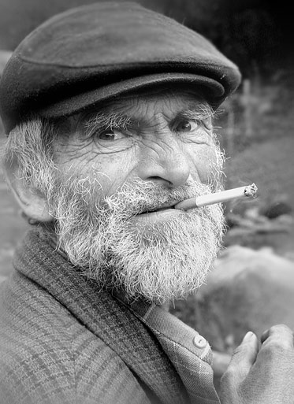
Вредные привычки
Курение, злоупотребление алкоголем резко ускоряют процессы старения. Доказано, что люди даже старше 80 лет, бросив курить, могут ощутить следующие преимущества: чистые легкие, облегченное дыхание, более легкое течение заболеваний органов дыхания. Злоупотребление алкоголем сокращает жизнь и, вопреки мнению, бытующему среди лиц, употребляющих алкоголь, крайне редко облегчает и скрашивает жизнь. Таким образом, долголетие человека зависит главным образом, от образа жизни и деятельности самого человека. Здоровый образ жизни, востребованность в семье и обществе - это то, что необходимо для сохранения здоровья и благополучия в пожилом возрасте.

Slide 11
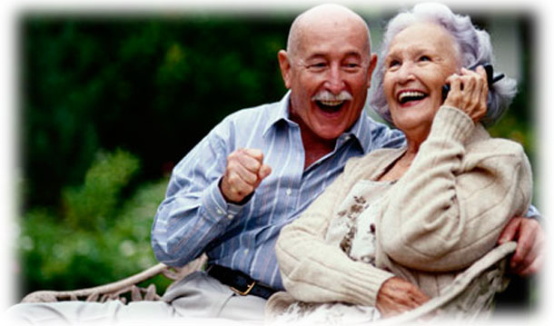
Задача общества — сделать жизнь людей преклонного возраста полноценной и активной, не забывая о том, что пожилые люди — это посредники между прошлым, настоящим и будущим, притом, что их опыт — это основа существования в любом обществе. Пожилые люди сегодня, благодаря повышению уровня образования, улучшению медицинского обслуживания вносят неоценимый вклад в развитие общества. Поощряя участие пожилых людей в жизни общества, есть возможность использовать их знания и опыт, обеспечивая пожилым людям доступ к адекватному медицинскому обслуживанию, помочь им сохранить независимость до глубокой старости.

Slide 12
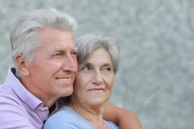
Спасибо за внимание

